Slide 1
TLD Canada information
Juillet 2013
Notes:
Done

Slide 2
Résultats fin juin 2013
Nouveaux arrivants
Principaux contrats
Projet / Indicateurs
projection 2013
Agenda

Slide 3
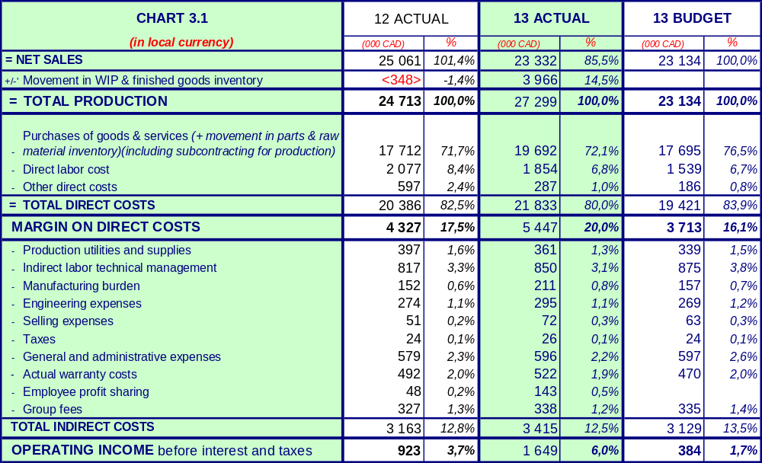
Résultat fin juin 2013
Notes:
Done

Slide 4
Principaux contrats :
  16 929 UPS
  5 929 CEA
  21 NBL UPS
Prise de commande faible donc budget ne devrait pas être atteint (en vente).
Résultat positif néanmoins (performance industrielle & taux USD / CAD)
Investissement du dock / maintenance / radio / extérieur…
Faits majeurs fin juin 2013

Slide 5
Ressources Humaines
Nous sommes 131 au total, 78 en production
Actuellement 0 mise à pied (3 plus de 6 mois)
Pas de nouveaux embauchés.
Départ de :
  Raymond Loiselle
  Pascal Tessier
  Luc Hémond
  David Payeur
Notes:
Done

Slide 6
Engineering 2013
DBT : livraison #1 en Aout (plus 3 mois)
36 tons loader 121S
  121-S convoyage proto: Septembre
838 saving :
  axle Dana Novembre
PFA-50 : bcp d’EAP / RAAF project
Notes:
Done

Slide 7
Points à améliorer
Focus cost :
  838
  PFA RAAF (très bonnes perspectives)
Heures 838 FTC et DBT décevantes à date
Qualité de nos unités
  Capital pour notre survie.
  2 unités sur 3 ont une garantie dans les 3 premiers mois
    3 sur 4 maintenant

Slide 8
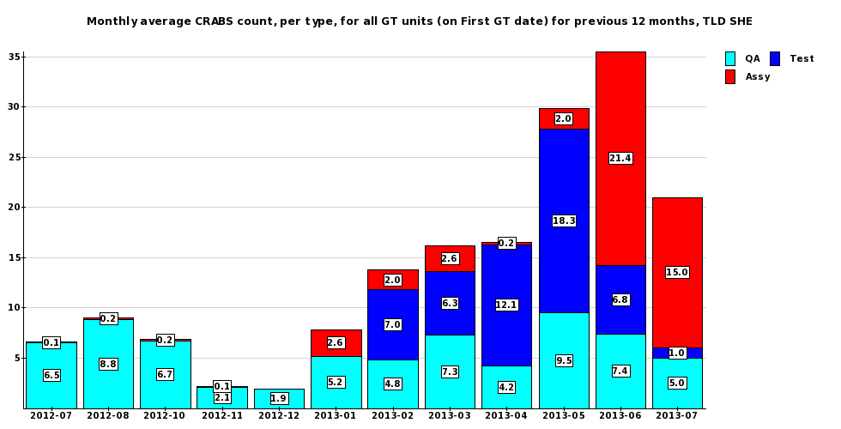
KPI Qualité CRABS
SUPER

Slide 9
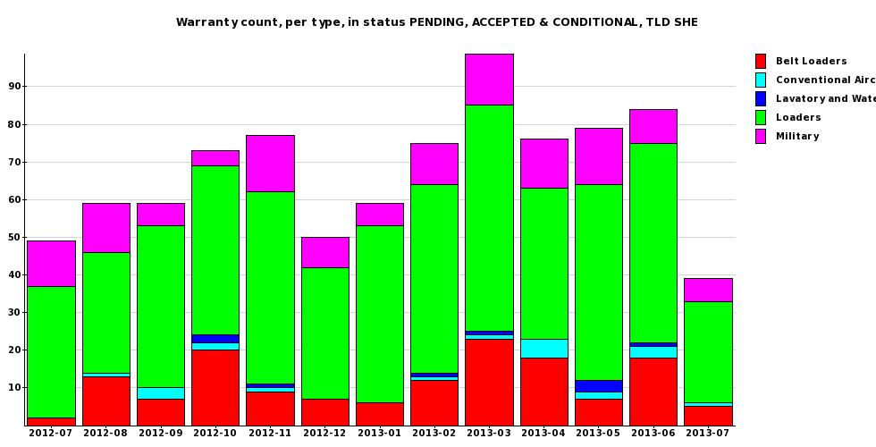
KPI Qualité WC
Loader

Slide 10
Points à améliorer
5S !!!! :
Il y a eu plein de choses de faites :
  Peinture
  Outillage
  Chantier LLTT
  Alignement / rangement
  Secteur très bien (Magasin, plateforme…)
Amélioration en cours notée! IL FAUT PERSÉVÉRER

Slide 11
Qualité / Zero leak
Forte pression sur les fournisseurs (Maillhot, Alfagomma)
Bench test pour changement fitting (zero leak)
Best practice en évolution sur propreté hydraulique (hose, tubing, fitting…)

Slide 12
Commandes principales attendues :
  16 TXL-838-FTC British Airways
  Mais volume global décevant en loaders
  Donc résultat en baisse par rapport à juin
Activité en heures :
Forte jusque fin aout (heures sup)
Mise à pied à prévoir de Septembre à Décembre (10)
Retour de tous en Janvier et Février (RAAF)
Perspectives 2013

Slide 13
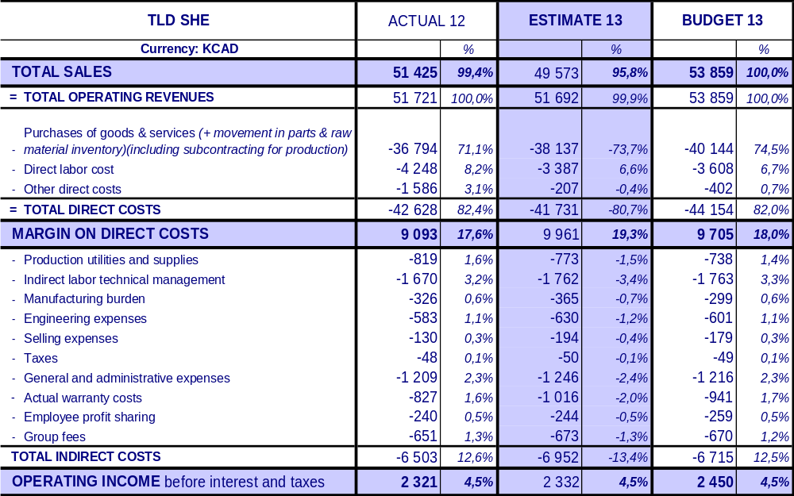
Prévision fin 2013
Notes:
Done

Slide 14
Conclusion
FOCUS
  QUALITÉ
  SÉCURITÉ
  RANGEMENT

Slide 15
Support
Quality
Innovation
Our continuous common goals
Notes:
Done

